Slide 1



Relatório geral
38º Panorama da Arte Brasileira - Mil Graus
Exposição | Sesc Campinas
24 DE ABRIL A
31 DE AGOSTO DE 2025

Slide 2

02/16
Destaques
34.124
3.773
7.432
presenças em toda
programação
pessoas atendidas em
visitas mediadas
presenças em ações de programação integrada

Slide 3

03/16
137
presenças
PERFORMANCES
3 ações
3.267
alunos impactados diretamente
presenças
32.896 presenças
EXPOSIÇÃO
1 ação
112 dias de visitação

Slide 4


3.773
Presenças em
VISITAS MEDIADAS
260 ações
Equipe | 02 Facilitadores II - Supervisores 04 Facilitadores I – Educadores Formados 08 Estagiários 02 Auxiliares de Atendimento
Formação | Híbrida – 05 dias – 20h
Equipe Educativa

Slide 5
Presença em visitas mediadas ao longo da exposição
05/16

Slide 6
ações integradas da exposição ao longo dos meses
06/16

Slide 7
 | presenças | ações
Oficinas | 1907 | 67
Vivência | 1265 | 35
Mediação | 3773 | 260
Apresentação | 487 | 4
7.432
presenças em ações integradas à exposição

Slide 8
08/16
Hortolândia
Itatiba
Paulínia
Sumaré
São Paulo
Valinhos
6 cidades
abrangência da visitação de grupos para além de Campinas

Slide 9
09/16
8 instituições
destaques entre as instituições recebidas
Aldeias infantis SOS
Associação Anhumas Quero Quero
CAPS
COMEC – Centro de Orientação ao Adolescente de Campinas
Fundação Síndrome de Down
ICCT - Instituto Campineiro dos Cegos Trabalhadores
Secretaria Municipal de Assistência Social
Sociedade Educativa de Trabalho e Assistência - SETA

Slide 10
10/16
Parcerias e relacionamentos estabelecidos ou fortalecidos a partir da exposição
MAM - SP Continuidade da parceria estabelecida anteriormente junto à Instituição
Secretaria Municipal de Educação
Oferecimento de ônibus para visitação de escolares
GAIA UNICAMP
Visita da gestão e equipe da Galeria da Universidade
Senac Campinas
Ampliação da visitação de turmas na exposição
Projeto Gente Nova (PROGEN)
Atendimento de 247 crianças do projeto

Slide 11
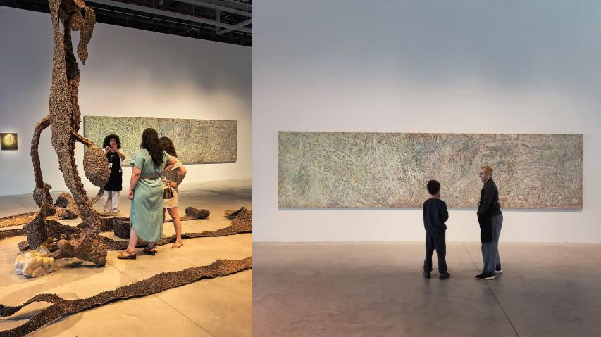
11/16
Registros
Educativo interagindo com público espontâneo na exposição - Acervo coletivo educativo exposição

Slide 12
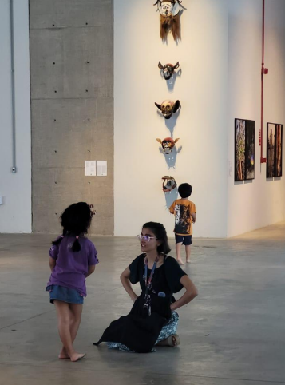
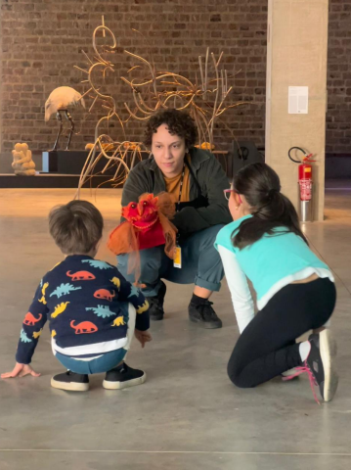
12/16
Registros
Educativo interagindo com crianças na exposição através de objetos disparadores – Acervo coletivo educativo exposição

Slide 13
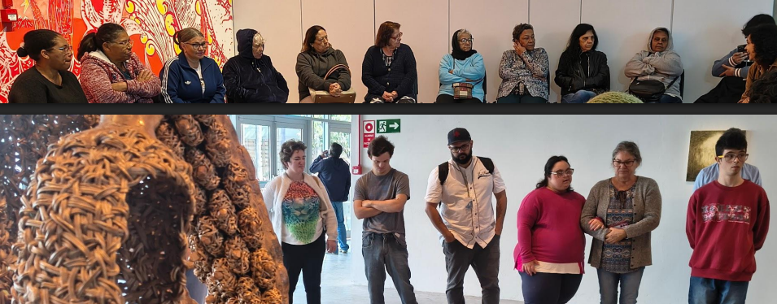
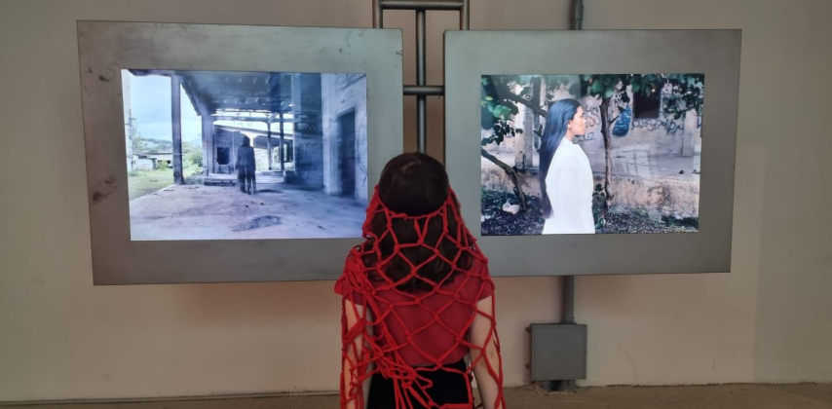
13/16
Registros
Presença de instituições sociais na exposição e Objetos disparadores – Acervo coletivo educativo exposição

Slide 14
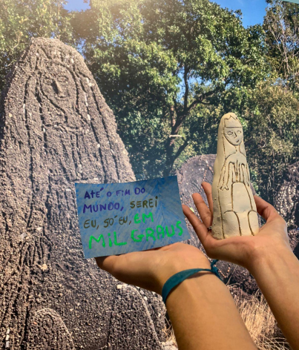
14/16
Além dos 1000°, até onde vai esse calor?
Panorama
substantivo masculino
1.
visão ampla, em todas as direções, sem obstáculos e ger. de um ponto mais alto, de uma área extensa; paisagem, vista.
2.
amplo quadro circular que permite ao espectador, colocado num ponto central, observar, como se estivesse do alto, objetos representados.
A partir da definição de “panorama” do dicionário, podemos dizer que se pressupõe um ponto de vista privilegiado, acessível apenas a quem se encontra no alto. No entanto, a exposição 38º Panorama da Arte Brasileira – Mil Graus, em seus múltiplos discursos, trouxe à cena aqueles que sempre estiveram atribuídos à margem e que, mesmo a partir dessa posição, espalharam seu calor por seus territórios e conquistaram seu próprio espaço no circuito da arte contemporânea, inspirando tantos outros. Sendo assim, podemos dizer que o calor residual surgido a partir da itinerância criou uma rede calorosa de coragem e afeto.
Peça de argila e frase resultante de umas das oficinas da itinerância, Acervo coletivo do educativo da exposição

Slide 15
SESC – SERVICO SOCIAL DO COMERCIO
Administracao Regional no Estado de Sao Paulo
presidente do conselho regional
Abram Szajman
diretor do departamento regional
Luiz Deoclécio Massaro Galina
SUPERINTENDÊNCIAS
técnico-social
Rosana Paulo da Cunha
comunicação social
Ricardo Gentil
administração
Jackson Andrade de Matos
assessoria técnica e de planejamento
Marta Raquel Colabone
assessoria jurídica
Carla Bertucci Barbieri
GERÊNCIAS
artes visuais e tecnologia
Juliana Braga de Mattos
estudos e desenvolvimento
João Paulo Guadanucci
educação para sustentabilidade e cidadania
Denise Baena Segura
artes gráficas
Rogério Ianelli
difusão e promoção
Ligia Moreira Moreli
centro de produção audiovisual
Wagner Palazzi Perez
contratações e logística
Márcia Mitter
patrimônio e serviços
Adriana Mathias
Sesc Campinas
Hideki Yoshimoto
EXPOSIÇÃO – Panorama da Arte Brasileira – Mil Graus
realização
Museu de Arte Moderna de São Paulo
Sesc – Serviço Social do Comércio
curadoria
Germano Dushá
Thiago de Paula Souza
curadoria-adjunta
Ariana Nuala
produção executiva
Luciana Nemes (coord.)
Ana Paula Pedroso Santana
Bianca Yokoyama
Débora Bruno (PJ)
Elenice dos Santos Lourenço
Erika Hoffgen (PJ)
Paola da Silveira Araujo (assistência)(PJ)
projeto expográfico
Alberto Rheingantz
assistência
Beatriz Sallowicz
identidade visual
Fabiano Procopio
Raul Luna
comunicação visual
Fabiano Procopio
projeto gráfico
Raul Luna
coordenação editorial
Renato Schreiner Salem
execução do projeto expográfico
AZ CORE
conservação
Fabiana Oda
montagem
Ck Black Art Handler
KBedim Montagem e Produção Cultural
Luiz83
MReneé Arte Produção e Montagem Phina
projeto de iluminação
Anna Turra Lighting Design
equipamento de iluminação e audiovisual
KL Produções e Eventos LTDA
ampliações fotográficas coloridas
Giclê
adesivação fotográfica
Insign
2 Print
impressão e instalação da comunicação visual
Diferente MKT
SECALL Comunicação
Visual LTDA
molduras
Capricho Molduras
transporte
Millenium Transportes
Art Quality
tradução para o inglês
Fabricia Ramos
Germano Dushá
revisão e preparação de texto
Regina Stocklen
apoio residência artística
FAAP
Instituto Casa Líquida
YBYTU
15/16

Slide 16
16/16
equipe Sesc
Adriano Alves Pinto, Andreia Dorta,
Ariane Magalhães Campos,
Carolina Barmell, Cesar Albornoz,
Daniela Scarelli, Edson Gualberto de Souza,
Elisangela S. Moreira, Fabio Vasconcelos,
Fabíola Tavares Milan, Flavia de Andrade Monte
Alegre Battaglin, Joana Queiroz,
Jefferson Santanielo, José Eduardo da Silva Ruiz,
Karina Camargo Leal, Laís Jesus,
Laura de Melo Andare, Laura Magalhães,
Leandro Calçada Juncal, Luana Ligero Greve,
Luciano Quirino, Marina Villar,
Marcio Donisete Lopes, Marcio Rogério Rocha,
Michael Ahrens, Nóbrega Arimateia Sales,
Patrícia Moraes Piazzo, Priscilla David Vellone Ruiz,
Rachel Amoroso, Renata de Barros Corizola Yoshida,
Rodrigo Pedroso Gabrielli, Samara Fernanda Rosa Baptista,
Sibele Aguilar Oliveira Gioiosa, Sidnei C. Martins,
Silvia Eri Hirao, Sílvio Basílio,
Tatiana Fukuhara Borges e Thiago Barbosa Aoki
educadores
Bruno Manzano da Silva, Dara Monteiro,
Gabriel Toledo Piza Nardi, Isabel de Souza Santana,
Isa Pita Batista, João Gabriel Xavier de Almeida,
Maíra Freitas, Marina Cruz de Albuquerque,
Mônica Rocha, Murilo Silva Moreira,
Paula Monterrey Sobral,
Pedro Henrique Salles de Nova Baruch,
Simone Peixoto e Tainá Beatriz dos Santos

